Slide 1
Интерактивное приложение к развивающему занятию педагога-психолога «Путешествие в сказочный город» Подгрупповая работа на экране, с использованием утилиты «Несколько мышей» Для старшей логопедической группы с ОНР, с использованием лексической темы «Транспорт»
Смекалова Юлия Валерьевна
Педагог-психолог МБДОУ Детского сада «Золотой ключик» п.Ванино, Хабаровского края

Slide 2
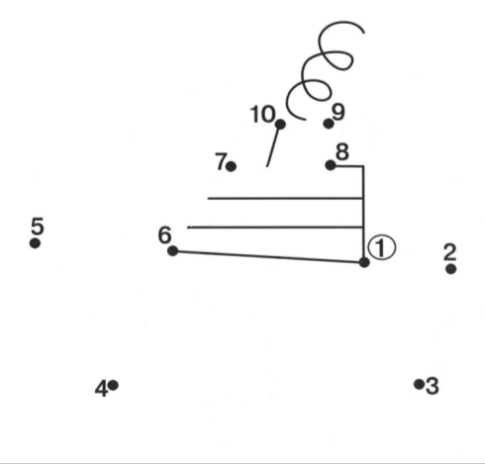
3
6
7
2
8
4
5
1
9
4
8
9
4
5
2
3
5
6
3
6
7
10
1
8
7

Slide 3
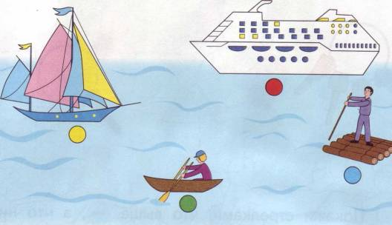
Найди правильный порядок от медленного до быстрого транспорта

Slide 4
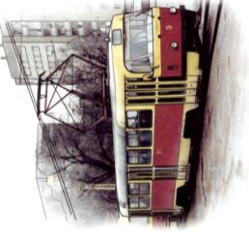
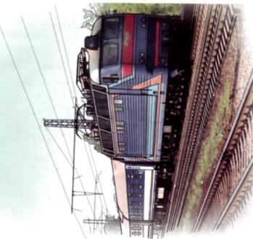
Выбери междугородний транспорт

Slide 5
Что за чудо – синий дом!
Носит обувь из резины
Ребятишек много в нем.
И питается бензином!

Slide 6
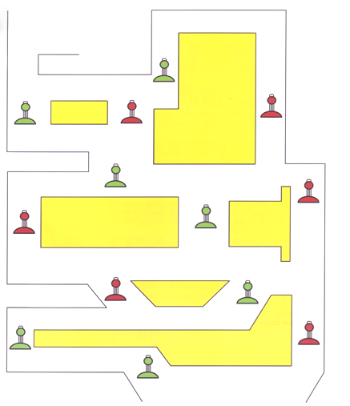
Тра-ля-ля,
Вперед мы мчимся.
По дорожке
По кривой.
Свет зеленый –
Можно ехать.
Красный –
Едем по другой.
А.Береславская

Slide 7
Использованные в презентации ресурсы
http://4.bp.blogspot.com/_XuTQI-8Rm2M/TM2O2lE3RdI/AAAAAAAAFFA/K1ZvZ5Wz3Y8/s1600/%D0%9B%D0%BE%D0%B3%D0%B8%D1%87%D0%B5%D1%81%D0%BA%D0%B8%D0%B5+%D0%A0%D0%B0%D1%81%D0%BA%D1%80%D0%B0%D1%81%D0%BA%D0%B8+(%D0%A0%D0%B0%D0%B7%D1%83%D0%BA%D1%80%D0%B0%D1%88%D0%BA%D0%B8)+7.JPG пароход (слайд №2)
http://2.bp.blogspot.com/_XuTQI-8Rm2M/TArRxibn-BI/AAAAAAAACWc/IpB21I4D6H8/s1600/ship.JPG лодка (слайд №2)
Салмина Н.Г. Учимся думать. Что за чем следует?: Пособие для детей старшего дошкольного возраста: в 2 ч. Ч.2.- М.: Вентана-Граф, 2007 (слайд №3)
Вохринцева С. Раскраски «Транспорт». Издательство «Страна фантазий», 2008 (слайд №4)
Карточки с изображением транспорта http://www.razvitierebenka.com/2010/02/blog-post_01.html (слайд №5, №6)
Береславский Л., Береславская А. Современные игровые методики развития интеллекта. Занимательные задания для детей 2-6 лет. – Серия «Развиваем внимание, память, логику». – М.: Школьная пресса, 2010. (слайд №6)

